Slide 1
포트리스 사가 CBT 분석 보고서 REMASTER

Slide 2
리텐션 개선을 위한 전략 도출
데이터 범위
1차: 2023.04.20 ~ 2023.05.05
2차: 2023.06.03 ~ 2023.06.20
1차·2차 소프트 런칭 비교
유저 유입·이탈 원인 파악 → 리텐션 개선
유저 이탈은 언제, 왜 발생하는가?
국가/과금 유형에 따른 행동 차이는?
어떤 콘텐츠가 리텐션에 영향을 주는가?

Slide 3
유입은 성공, 잔존은 실패
지표 | 1차 소프트 런칭 | 2차 소프트 런칭 | 변화
신규 가입자 수 | 1,211명 | 3,638명 | ▲ 증가 (~3배)
총 방문 횟수 | 5,990회 | 10,287회 | ▲ 증가
평균 방문 횟수 | 4.95회 | 2.83회 | ▼ 감소
D1 유지율 | 54.91% | 48.60% | ▼ 감소 (~6.3%)
D7 유지율 | 15.19% | 11.19% | ▼ 감소 (~4%)
2차 신규 가입자 약 3배 증가 → 마케팅 강화 효과
총 방문 횟수 증가, 평균 방문 수는 감소
D1 유지율: 54.91% → 48.60% (▼6.3%p)
D7 유지율: 15.19% → 11.19% (▼4.0%p)
“많이 들어왔지만 금방 나간다”는 패턴

Slide 4
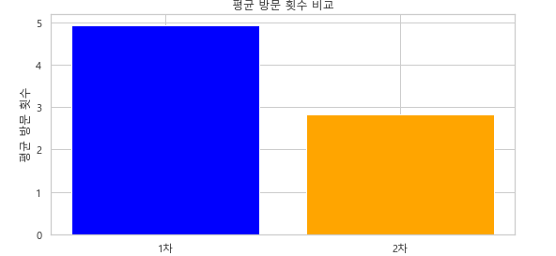
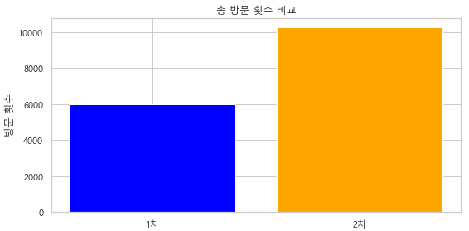
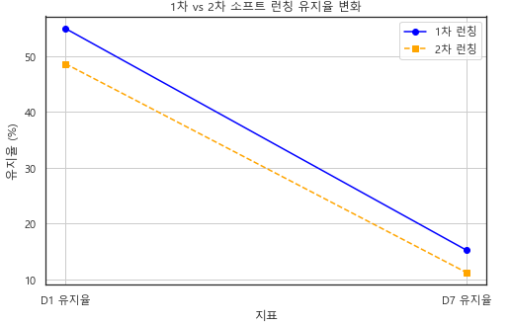
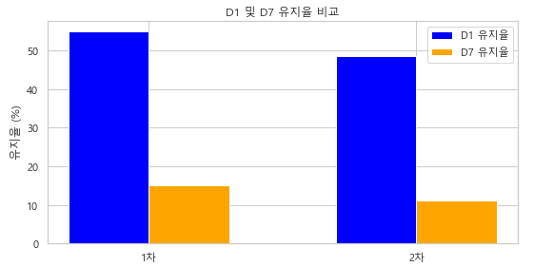

Slide 5
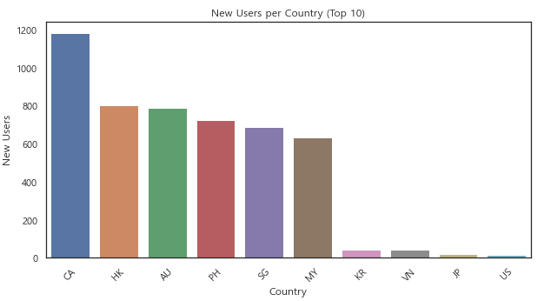
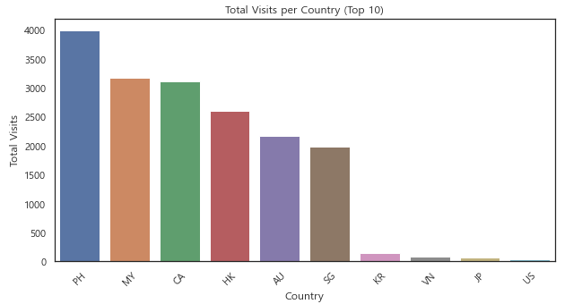
PH, MY 등 리텐션 우수 국가에 주목
신규 유입 기준: CA > HK > AU > PH > SG
총 방문 기준: PH > MY > CA
신규 유입은 CA 중심, 잔존은 PH·MY에서 강세
충성도 있는 국가 타겟팅 전략 필요
총 방문 수를 기준으로 국가별 충성도를 간접 추정하였으며, 개별 체류 시간 기반 분석은 로그 데이터 한계로 미포함

Slide 6
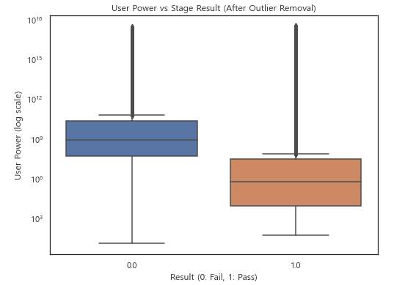
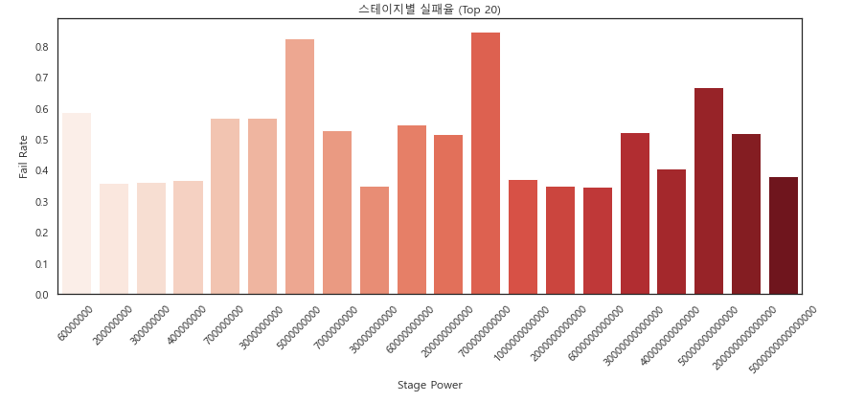
특정 구간에서 전투력과 무관한 실패 급증 발생
일부 스테이지에서 실패율이 80%를 넘으며, 일반적인 수준을 크게 벗어남
전투력이 높은 유저조차 실패하는 패턴이 다수 관찰됨 → 단순 성장 부족이 아닌 밸런스 구조 문제 가능성
이탈과 직접 연결되는 지점일 수 있으므로 해당 스테이지 리디자인 필요

Slide 7
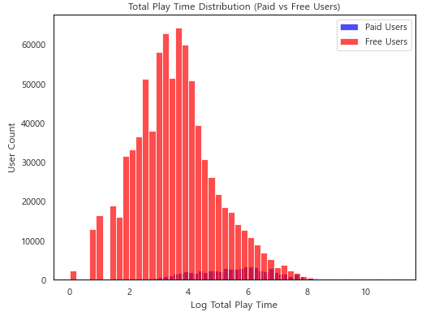
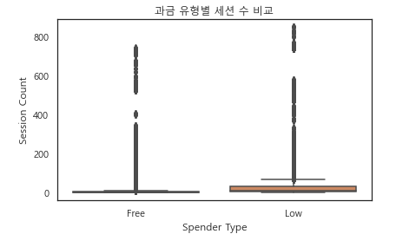
과금 유저, 세션 수 더 많고 몰입도 높음
event_name = 'purchase’ 기록 유무 기준으로 유료 유저(Low) 분류
유료 유저는 세션 수가 평균적으로 높음
무료 유저는 대부분 짧은 시간만 플레이 후 이탈
초기 체류 시간 확보 → 과금 전환 유도 필요

Slide 8
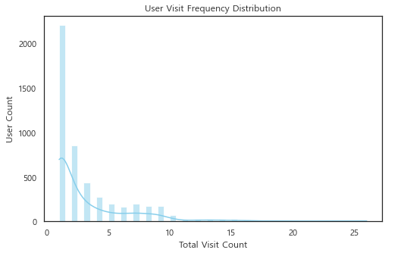
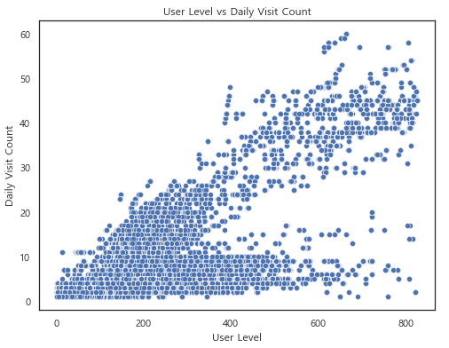
리텐션 저하, 주요 원인은 무엇인가
문제 구간 | 주요 원인 | 추정 결과
1~2회 방문 | 온보딩 미흡, UX 불친절 | 조기 이탈 집중 발생
특정 스테이지 | 난이도 스파이크 발생 | 실패 → 스트레스 → 이탈
무료 유저군 | 낮은 몰입도, 콘텐츠 미흡 | 짧은 체류, 낮은 잔존율

Slide 9
리텐션 회복을 위한 3대 전략
전략 | 대응 문제
튜토리얼 개선 | 1~2회 이탈 유저 집중
콘텐츠 밸런스 조정 | 난이도 조정 필요성 있음
국가별 맞춤 전략 | PH·MY 체류율 vs CA 이탈
단계별 실행 플랜
우선순위 | 개선 항목 | 측정 지표 | 기대 효과
1 | 온보딩 개선 | 방문 1~2회 유저 D2 잔존율 | 조기 이탈 방지
2 | 난이도 리밸런싱 | 스테이지 클리어율 | 반복 실패 방지
3 | 국가 전략 | 국가별 평균 방문 수 | 충성도 높은 시장 확보

Slide 10
데이터 한계와 이후 분석 방향
한계 요약
세션 로그·정량적 방문 로그 없음 → 리텐션 정밀 분석 불가
과금 데이터 상세 지표(ARPPU 등) 미제공
후속 제안
이탈 구간 정밀 로그 확보 → 행동 시퀀스 분석
온보딩 개선 A/B 테스트
국가별 UX 반응 실험
세션 로그 부재로 세션 간 행동 흐름을 정밀하게 추적하긴 어려웠으나,
단일 세션 내 패턴과 이탈 시점을 기반으로 주요 전환 실패 구간을 식별할 수 있었음

